Slide 1
PROTOCOLOS DE TRANSMISSÃO
PARTICIPANTES:
Carlos Rogério Sousa Verde Júnior
João Guilherme Miranda Lago
João Marcelo Abreu Machado
João Mateus Silva Lopes

Slide 2
PROTOCOLOS ABORDADOS
HTTP
HTTPS
TCP/UDP
WebSocket
SSH

Slide 3
HTTP
HYPERTEXT TRANSFER PROTOCOL
PROTOCOLO BASE DA WORLD WIDE WEB(WWW)
TROCA DE INFORMAÇÕES ENTRE CLIENTES E SERVIDORES
INDEPENDENTE DE ESTADO

Slide 4
HISTÓRICO
HTTP/0.9 -PRIMEIRA VERSÃO (1991 )
HTTP/1.0 -novas funções ( 1996 )
HTTP/1.1 (1997)
HTTP/2 (2015 ) - melhor performance e eficiência
HTTP/3 (atualidade /futuro) - adoção em andamento

Slide 5
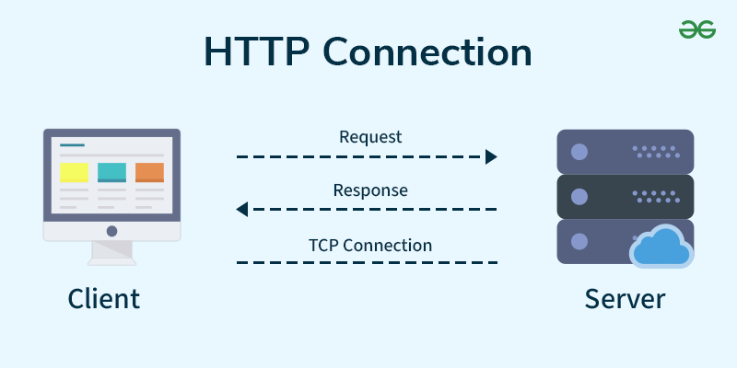
ESTRUTURA DE REQUISIÇÃO HTTP

Slide 6
1 - MÉTODOS HTTP
AÇÃO QUE O CLIENTE/USUÁRIO DESEJA REALIZAR
GET - solicita recurso
POST - envia dados
PUT - substitui recurso
DELETE - remove um recurso
HEAD - apenas cabeçalhos são retornados
OPTIONS - solicita metodos suportados por um servidor
PATCH - muda parciamente um recurso no servidor
Recurso*

Slide 7
2- URI ( Uniform Resource Identifier )
GET /pagina.html HTTP/1.1
3-Versão do Protocolo
4-Cabeçalhos da requisição - Fornecem informações adicionais sobre a requisão
-Cabeçalhos mais comuns : HOST , USER-AGENT , ACCEPT , CONTENT-TYPE

Slide 8
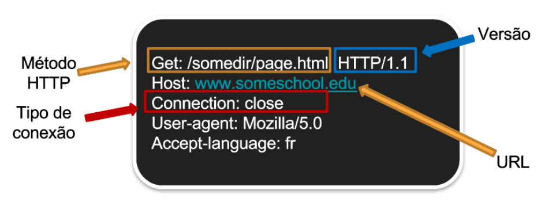

Slide 9
ESTRUTURA DE RESPOSTA HTTP

Slide 10
CÓDIGOS DE STATUS DA REQUISIÇÃO
1xx – Informativo , requisição recebida e processada
2xx – Sucesso , requisição bem-sucedida
-200 OK / 201 CREATED ( novo recurso criado )
3xx – Redirecionamento , requisição precisa de mais etapas (ex: nova URL ) , 301 MOVED PERMANENTLY (outra URL )
4xx – Erro do cliente ,400 BAD REQUEST e 404 NOT FOUND ( recurso não encontrado )
5xx – Erro no servidor , 500 INTERNAL SERVER ERROR

Slide 11
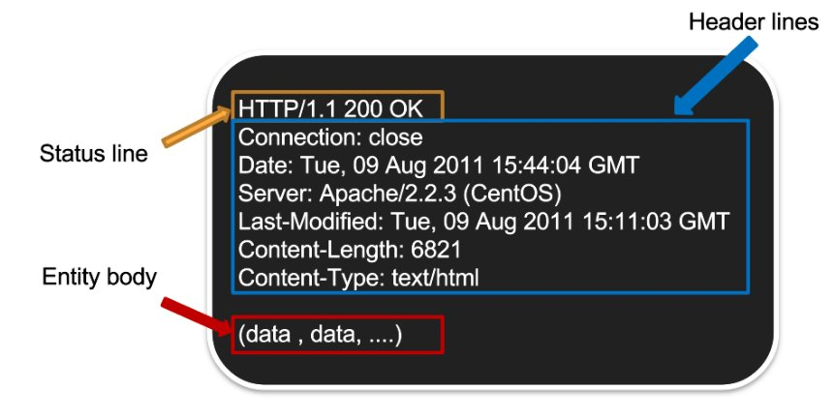

Slide 12
HTTP – VANTAGENS E DESVANTAGENS
VANTAGENS:
Simplicidade e Flexibilidade , Extensiblidade, Independência de Plataforma , Ultilização em APIs RESTful , Ampla adoção e suporte ,etc
DESVANTAGENS:
Falta de segurança (http comum) , Stateless ( cada requisão isolada,limita certas aplicações ) , Dificuldade Realtime , conexão lenta devido às confirmações de pacotes

Slide 13
HTTPS
HYPERTEXT TRANSFER PROTOCOL SECURE
PADRÃO DE SEGURANÇA PARAR ACESSO WEB ATUALMENTE
CRIPTOGRAFIA DOS DADOS ENVOLVIDOS NAS SOLICITAÇÕES

Slide 14
O HTTPS nasce com a aplicação de uma camada de criptografia em cima do protocolo HTTP clássico.
SSL (Secure Sockets Layer): Cliente e servidor definem algoritmos de criptografia de acordo com as chaves. Durante esse processo eram utilizadas duas chaves idênticas. (criptografia simétrica)
TLS (Transport Layer Security): Modelo diretamente derivado do SSL. Utiliza duas chaves diferentes na criptografia.(criptografia assimétrica)

Slide 15
HISTÓRICO
Problema modelado e resolvido pela Netscape Communications Corporation em 1994. Que precisava garantir a segurança dos dados utilizados em transações com cartões de crédito.
SSL 1.0 - 1994 - Lançamento limitado, pois existiam muitas vulnerabilidades.
SSL 2.0 - 1995 – Primeira versão lançada ao público geral, mas ainda apresentando vulnerabilidades.
SSL 3.0 - 1996 – Arquitetura reformulada, primeira versão estável e segura.
TLS 1.0 - 1999 – W3C assume o controle e transforma em padrão de mercado.
Atualizações 1.1, 1.2 e 1.3 foram lançadas em 2006, 2008, 2018 com melhorias incrementais em relação a vulnerabilidades encontradas e latência.

Slide 16
Aplicações
O HTTPS é amplamente utilizado em todas as camadas da web, especialmente em sites que lidam com dados confidenciais, como bancos, e-commerces e plataformas de redes sociais. Hoje, ele é o padrão para garantir uma comunicação segura e confiável.

Slide 17
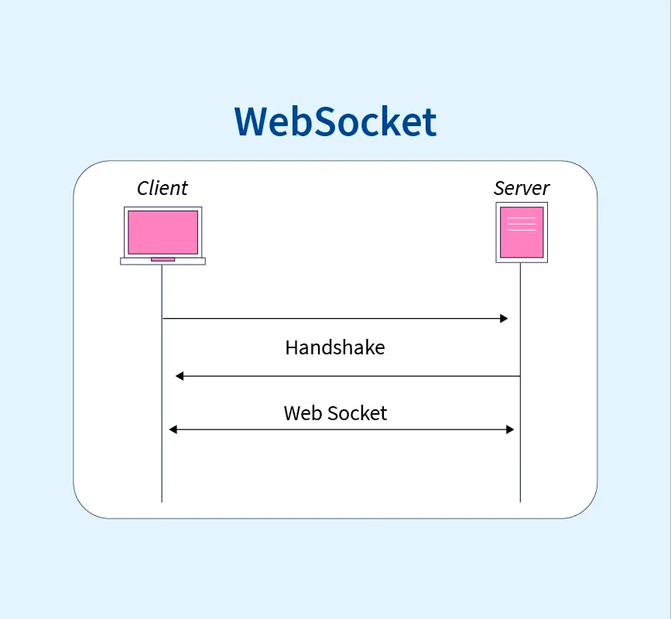
WebSocket
Protocolo de comunicação bidirecional (Full-Duplex)
Adequado para aplicações em tempo real
Chamada de Voz
Chamada de Vídeo
Jogos Online

Slide 18
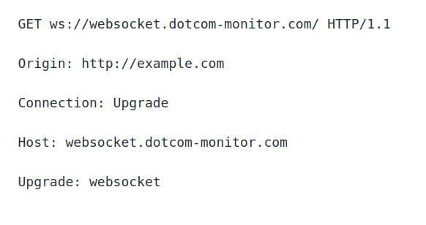
Como funcionam os WebSockets?
Handshake (Negociação Inicial):
O cliente envia uma requisição HTTP para upgrade do protocolo para WebSocket.
A requisição possui um cabeçalho especial Upgrade: websocket
Se o servidor aceita a requisição, ele responde com um código de status 101 ("Switching Protocols")

Slide 19
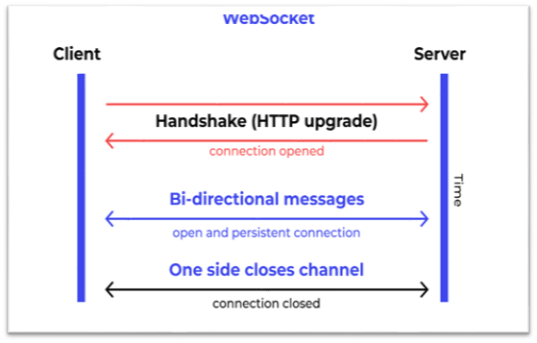
Como funcionam os WebSockets?
2. Comunicação Bidirecional:
Após o handshake, a comunicação entre o cliente e o servidor ocorre em um único canal.
O cliente e o servidor podem enviar mensagens de texto ou binárias continuamente até que uma das partes feche a conexão.

Slide 20
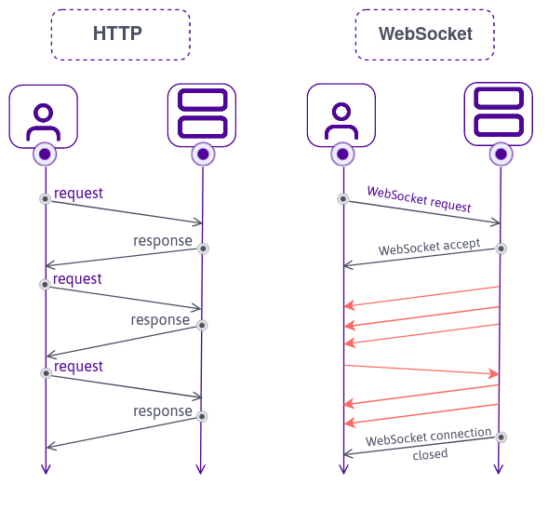
Vantagens do WebSocket
Eficiência: Reduz a sobrecarga das comunicações HTTP tradicionais ao manter uma conexão aberta e constante.
Latência Baixa: Respostas mais rápidas, já que não há a necessidade de repetidos handshakes ou requisições HTTP.
Escalabilidade: Com WebSockets, é possível transmitir atualizações simultâneas para múltiplos clientes, algo mais complexo e custoso com HTTP tradicional.

Slide 21
Desvantagens do WebSocket
Complexidade: A implementação e manutenção de WebSockets podem ser mais complicadas, especialmente em cenários onde a rede não é estável ou confiável.
Firewall e Proxy: Alguns firewalls ou proxies podem bloquear ou não lidar bem com o tráfego WebSocket, exigindo configurações adicionais.
Recursos Servidor: Como a conexão é mantida aberta, isso pode consumir mais recursos do servidor em aplicações com muitos usuários.

Slide 22
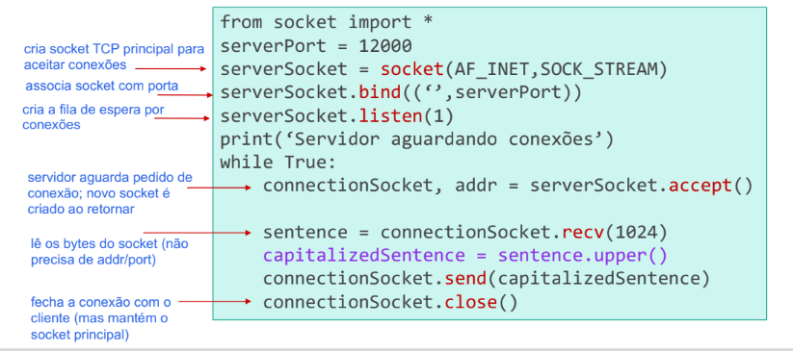
Apresentação de uma aplicação usando WebSocket Servidor

Slide 23
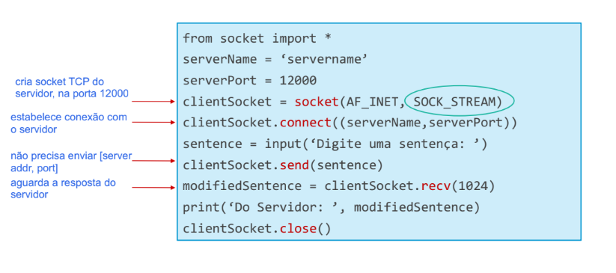
Apresentação de uma aplicação usando WebSocket Cliente

Slide 24
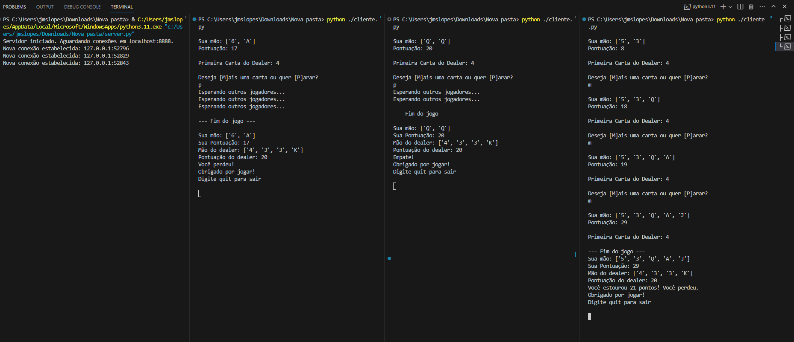

Slide 25
TCP e UDP
O TCP (Transmission Control Protocol) e o UDP (User Datagram Protocol) são dois dos principais protocolos de transporte na arquitetura da internet.
Ambos garantem a entrega de dados entre dispositivos em redes, mas possuem diferenças fundamentais em suas abordagens.

Slide 26
TCP - (Transmission Control Protocol)
Características:
Confiável: Garante que os dados enviados cheguem ao destino de forma íntegra e na ordem correta.
Orientado à conexão: Antes de iniciar a transmissão de dados, o TCP estabelece uma conexão confiável entre o cliente e o servidor, o que é conhecido como handshake de três vias.
Controle de fluxo: Regula o envio de dados de acordo com a capacidade do receptor.
Controle de congestionamento: Ajusta o envio de dados para evitar sobrecarregar a rede.
Aplicações:
Transferência de arquivos (FTP)
Envio de e-mails (SMTP)
Navegação na web (HTTP/HTTPS)

Slide 27
Funcionamento do TCP
Handshake de três vias:
A conexão é estabelecida através de um processo em três etapas (SYN, SYN-ACK, ACK).
Segmentação:
Os dados são divididos em pacotes chamados de segmentos. Cada um tem um número de sequência para garantir a ordem correta.
Confirmação (ACK):
O receptor envia confirmações ao remetente para indicar que recebeu os dados corretamente. Se houver perda de pacotes, eles são retransmitidos.

Slide 28
Vantagens e Desvantagens do TCP
Vantagens:
Confiabilidade alta devido à correção de erros e controle de sequência.
Garantia de entrega dos dados na ordem correta.
Desvantagens:
Mais lento devido à necessidade de confirmação e controle de erros.
Maior consumo de recursos, como tempo de processamento e largura de banda.

Slide 29
UDP (User Datagram Protocol)
Características:
Não confiável: O UDP não garante a entrega ou a ordem dos pacotes. Pacotes podem ser perdidos ou recebidos fora de ordem.
Não orientado à conexão: Não há estabelecimento de conexão antes do envio dos dados.
Baixa sobrecarga: Como não há mecanismos de confirmação ou controle de congestionamento, o UDP é mais rápido e leve que o TCP.
Uso para transmissões de tempo real: Ideal para aplicações que priorizam velocidade em vez de confiabilidade.
Aplicações:
Streaming de vídeo e áudio
Jogos online
DNS (Domain Name System)

Slide 30
Vantagens e Desvantagens do UDP
Vantagens:
Baixa latência, ideal para aplicações em tempo real.
Menor uso de recursos, pois não há necessidade de confirmação de pacotes ou retransmissão.
Desvantagens:
Não garante a entrega dos pacotes.
Não corrige erros ou falhas de comunicação.

Slide 31
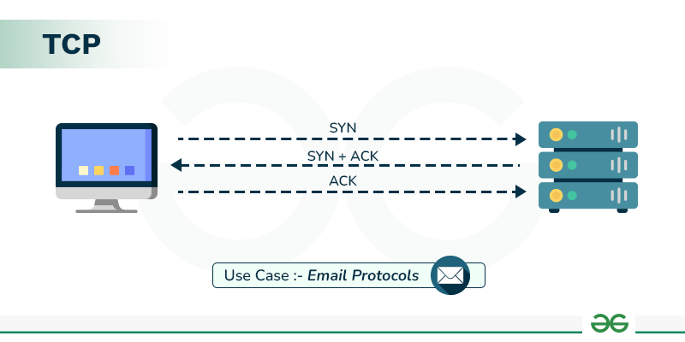
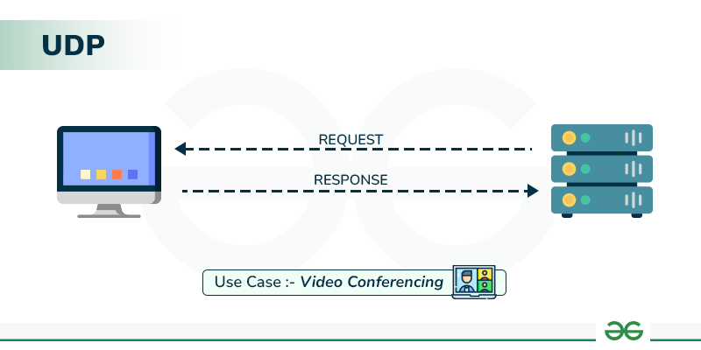

Slide 32
Resumindo...
TCP
UDP

Slide 33
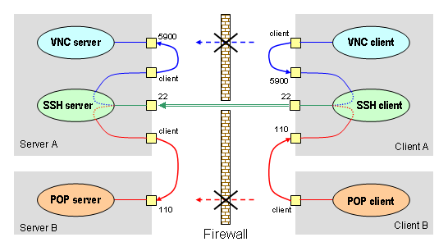
SSH – Secure Shell
Prover segurança e privacidade para as conexões entre cliente e servidor
Implementado a nível de servidor
Gerenciamento de arquivos e processos de maneira segura
Criptografa a transmissão atual

Slide 34
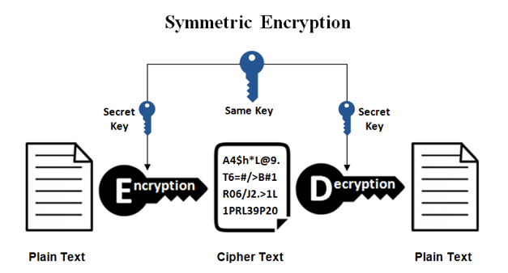
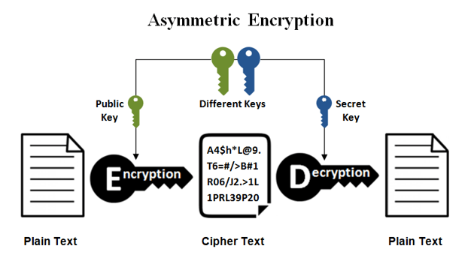
Criptografia
Simétrica: Chave pública única para cliente e servidor que é usada para descriptografar e criptografar por ambos os lados
Assimétrica: Cliente e servidor compartilham suas chaves públicas a fim de permitir criptografia e descriptografia das informações compartilhadas

Slide 35
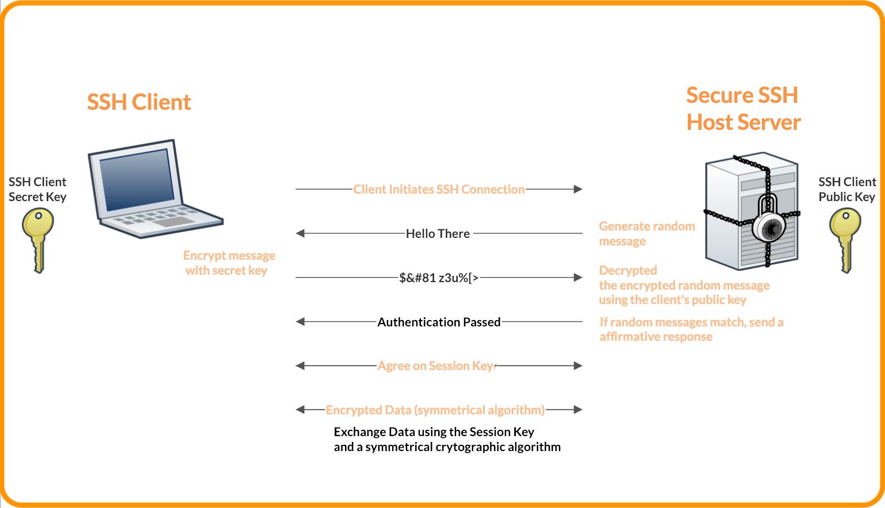
Autenticação
Pode ser feita via usuário e senha, como:
Usuário: root
Senha: 123456
Nesse caso a senha é transportada já criptografada
Pode ser feita também por par de chaves SSH, existindo a chave pública do servidor e a chave privada do cliente:
~/.ssh/id_rsa.pub

Slide 36
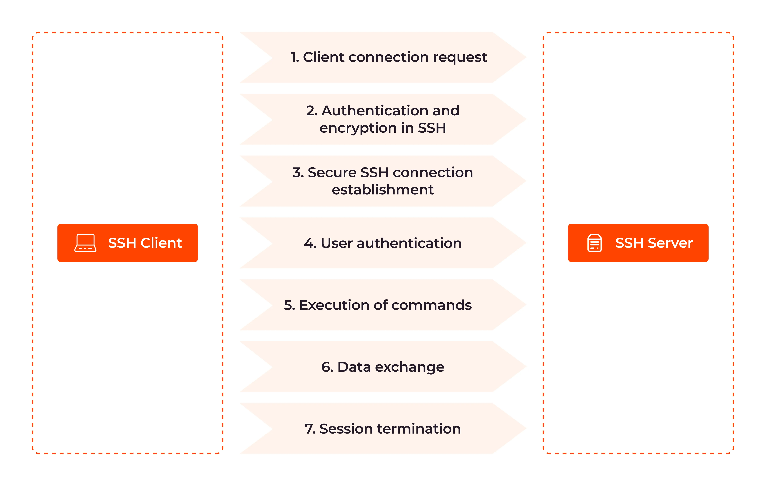
Etapas

Slide 37
Vantagens
Simplificação do acesso remoto a servidores
Redirecionamento de tráfego:
Tunelamento
Encaminhamento de Portas
Deployment mais seguro e facilitado
Execução de scripts que axuliam a prática do CI/CD

Slide 38
Algumas aplicações do SSH

Slide 39
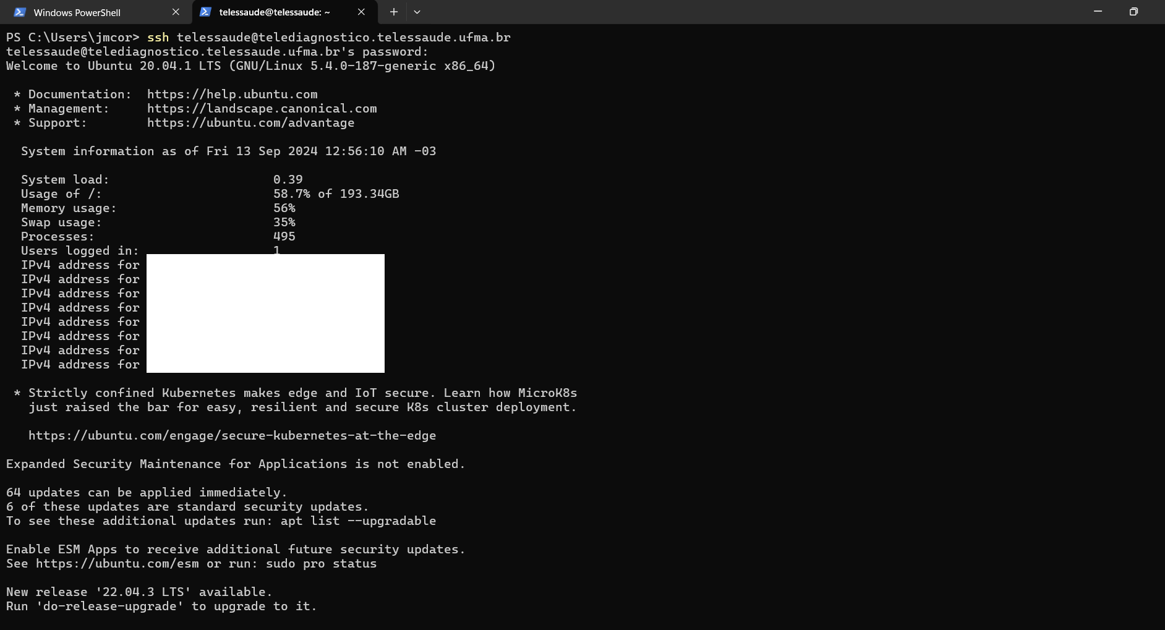
Acessar Servidores

Slide 40
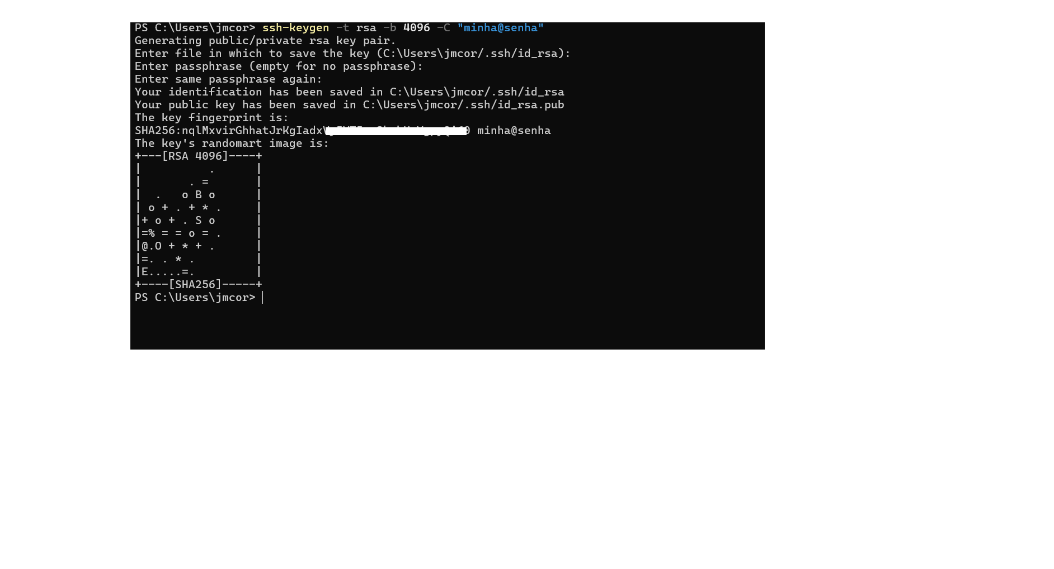
Gerar Chaves Privadas

Slide 41
Acessar Bancos de Dados

